Slide 1

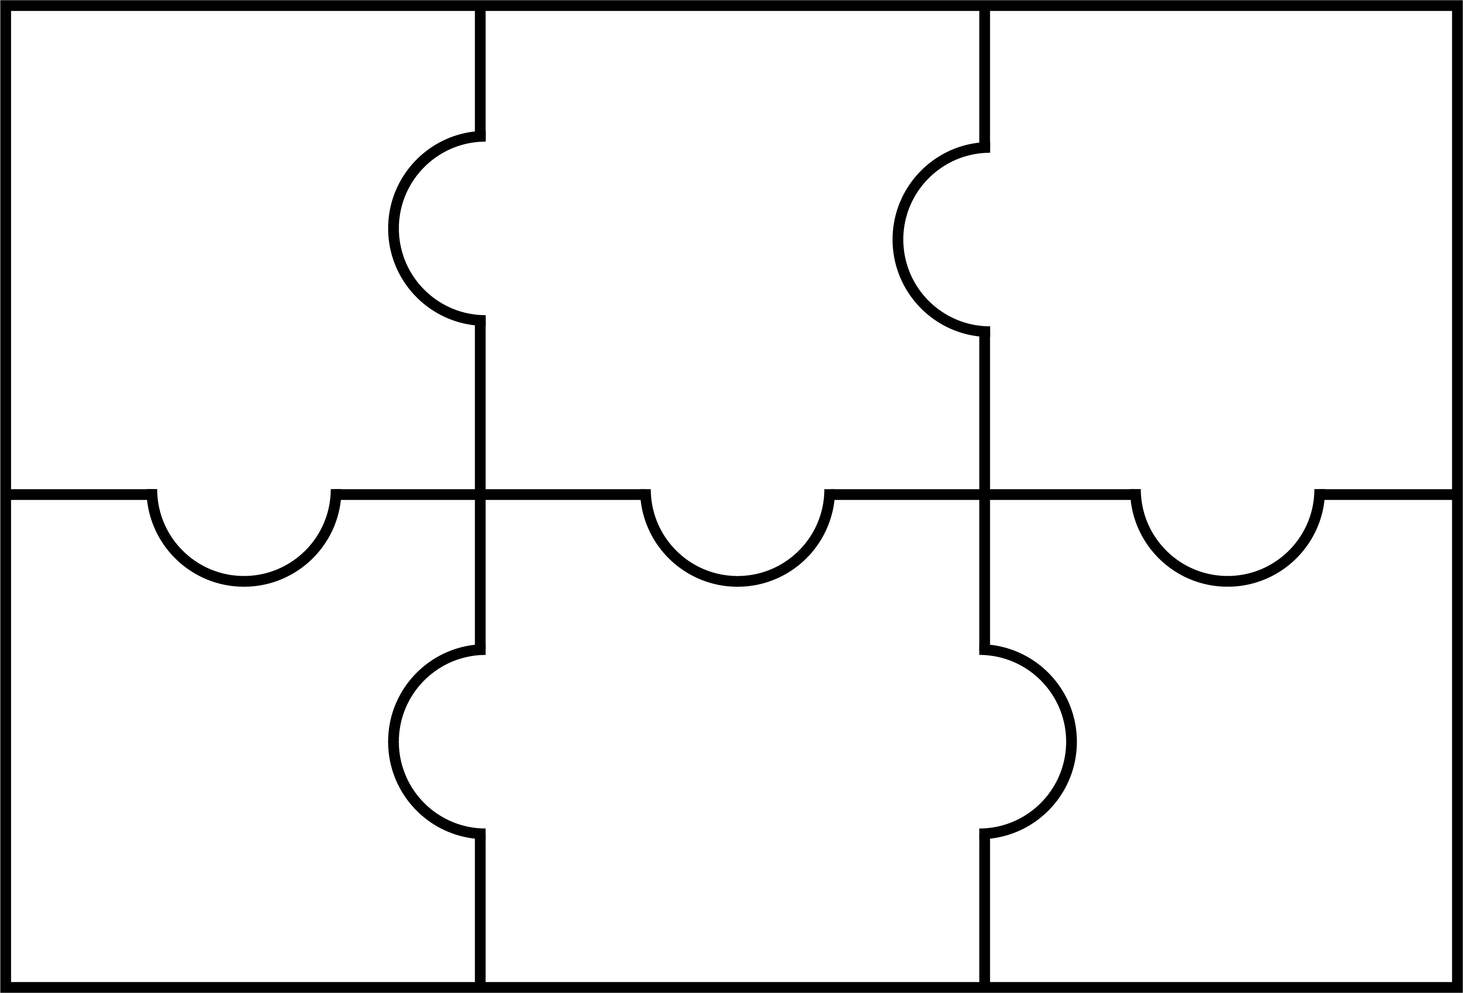
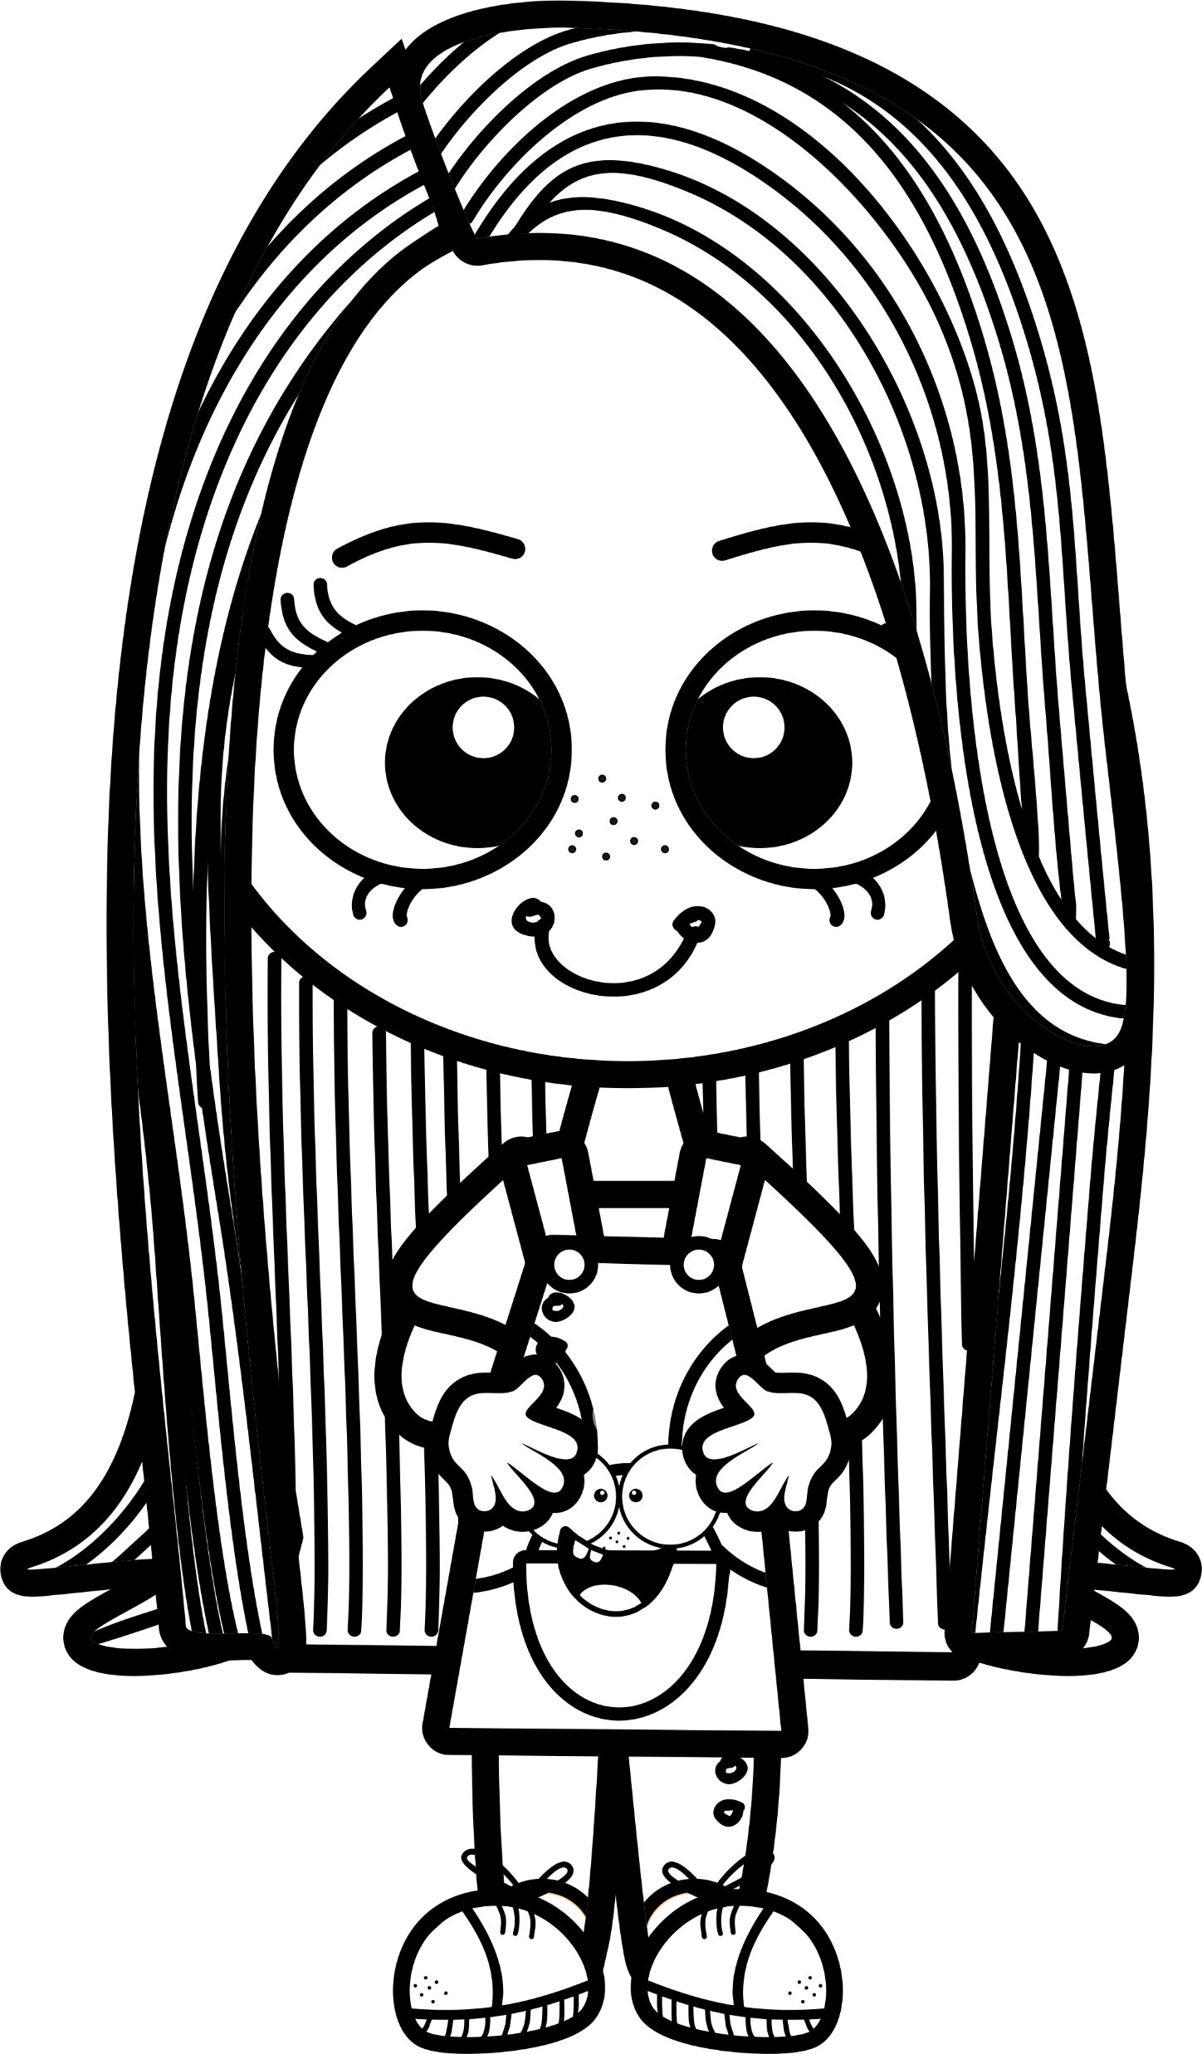
QUEBRA-CABEÇA
UMARI CEARÁ
@inspirarparaeducar

Slide 2

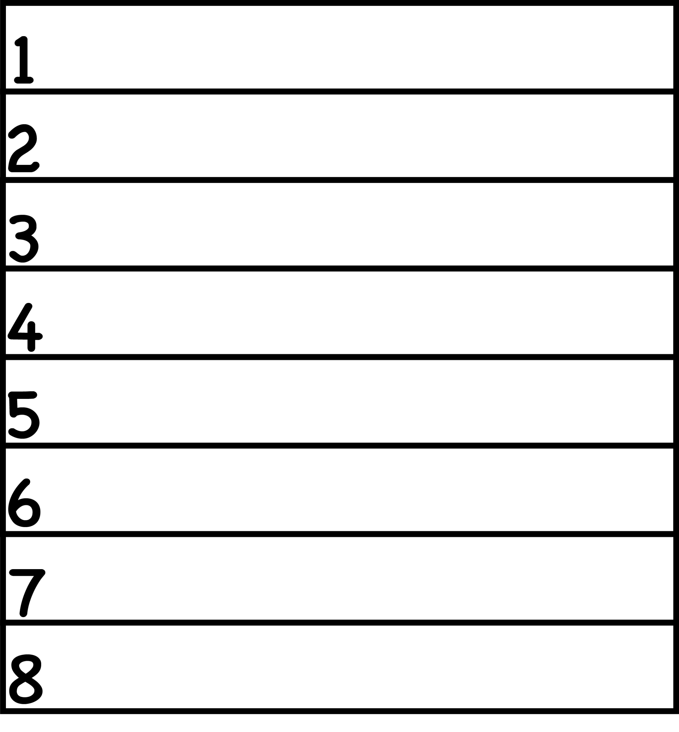
QUEBRA-CABEÇA
UMARI CEARÁ
@inspirarparaeducar

Slide 3
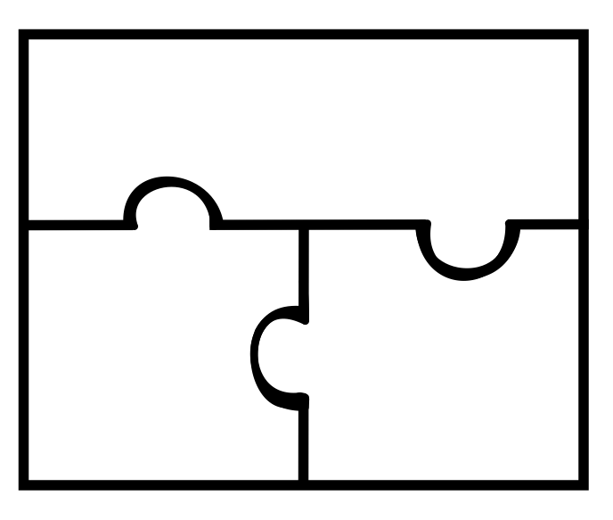

QUEBRA-CABEÇA
UMARI CEARÁ
@inspirarparaeducar

Slide 4

QUEBRA-CABEÇA
UMARI CEARÁ
@inspirarparaeducar

Slide 5

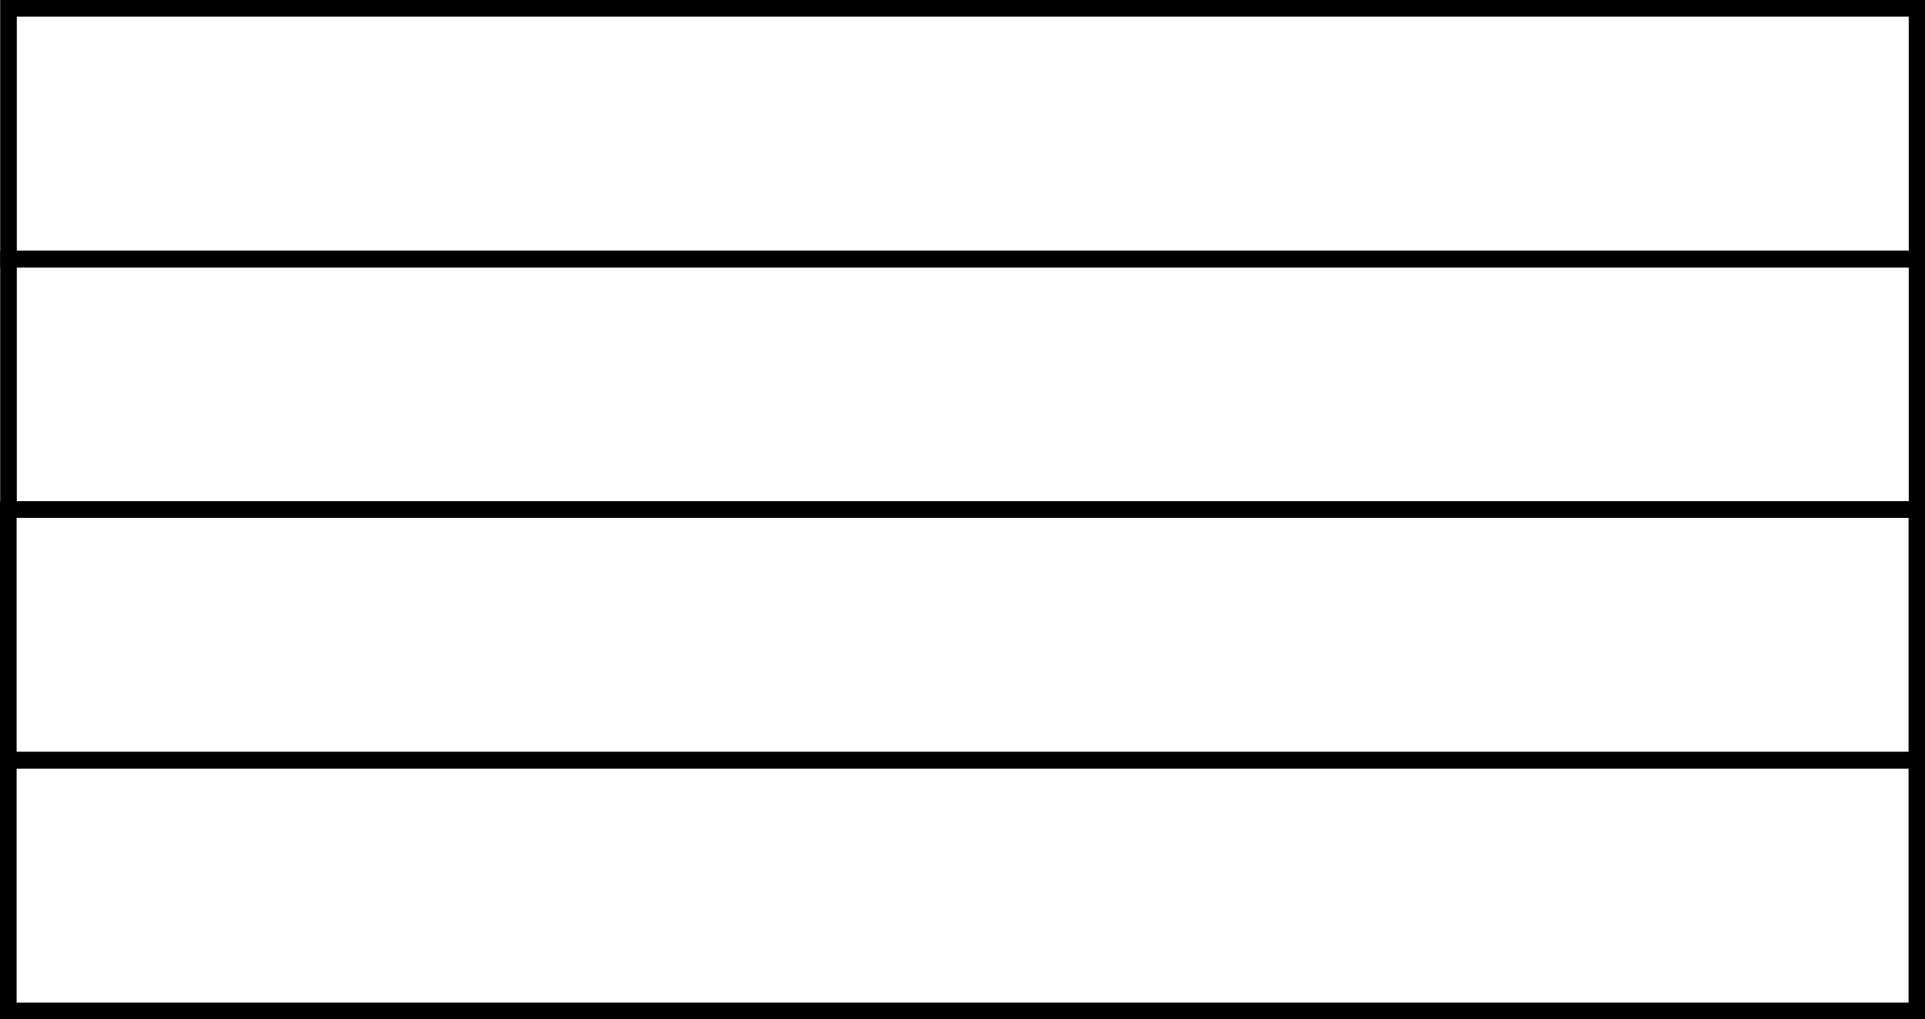
QUEBRA-CABEÇA
UMARI CEARÁ
@inspirarparaeducar

Slide 6


QUEBRA-CABEÇA
UMARI CEARÁ
@inspirarparaeducar

Slide 7

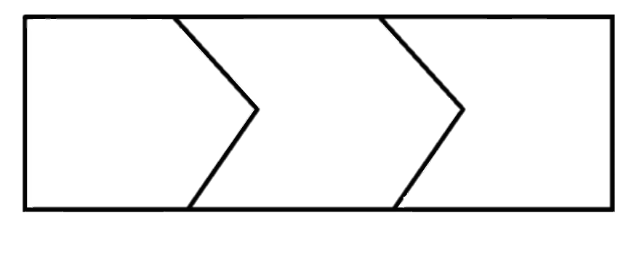
QUEBRA-CABEÇA
UMARI CEARÁ
@inspirarparaeducar

Slide 8

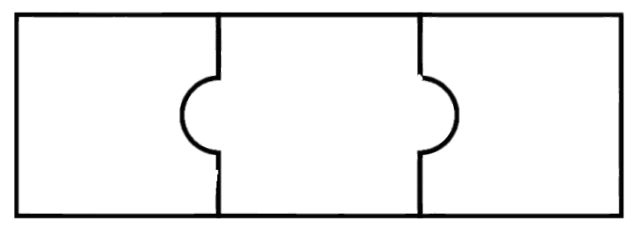
QUEBRA-CABEÇA
UMARI CEARÁ
@inspirarparaeducar

